Slide 1
▶ YouTube トレンド ランキング
2026年06月24日 · 急上昇 TOP 10 発表

Slide 2


#10
桑田佳祐 – 人誑し / ひとたらし [Official Music Video]
📺 桑田佳祐
👁 147,481 👍 10,656 💬 588
⏱ 5:07 · 📅 公開9時間前
https://www.youtube.com/watch?v=5i6sslqgeio
💡 公開9時間で急上昇入り！ 10万再生突破の話題作 いいね率7.2%と視聴者の支持が非常に高い

Slide 3


#9
加藤純一のめっちゃカメレオン ダイジェスト【2026/06/23】
📺 加藤純一ロードショー
👁 129,871 👍 1,979 💬 188
⏱ 58:58 · 📅 公開3時間前
https://www.youtube.com/watch?v=OobcnBhxiEs
💡 公開3時間で急上昇入り！ 10万再生突破の話題作

Slide 4

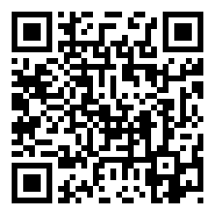
#8
『THE RIBBON HERO リボンヒーロー』第2弾予告公開 / 2026年8月8日(土) Netflix世界独占配信開始
📺 TWIN ENGINE
👁 68,734 👍 3,174 💬 228
⏱ 1:36 · 📅 公開9時間前
https://www.youtube.com/watch?v=P4oxsg2vjc8
💡 公開9時間で急上昇入り！ 急上昇中の新興コンテンツ いいね率4.6%と好評価

Slide 5


#7
宇多田ヒカル パッパパラダイス feat.甲本ヒロト Music Video
📺 Hikaru Utada
👁 157,734 👍 14,769 💬 663
⏱ 4:08 · 📅 公開6時間前
https://www.youtube.com/watch?v=R-iuG8oCIpg
💡 公開6時間で急上昇入り！ 10万再生突破の話題作 いいね率9.4%と視聴者の支持が非常に高い

Slide 6

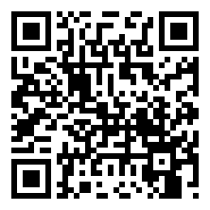
#6
【マイクラアプデ】『カオス・キューブド』新キャラ サルファーキューブ遊びつくすまで終われません！
📺 ドズル社
👁 291,613 👍 9,265 💬 318
⏱ 50:39 · 📅 公開11時間前
https://www.youtube.com/watch?v=60XVmSmR5Ok
💡 公開11時間で急上昇入り！ 10万再生突破の話題作 いいね率3.2%と好評価

Slide 7


#5
『ヤニねこ』予告編 | Netflix Japan
📺 Netflix Japan
👁 75,024 👍 2,118 💬 242
⏱ 1:40 · 📅 公開12時間前
https://www.youtube.com/watch?v=jd_EHaE1AYQ
💡 公開12時間で急上昇入り！ 急上昇中の新興コンテンツ いいね率2.8%と好評価

Slide 8


#4
MAZZEL / So Strawberry -Music Video-
📺 MAZZEL
👁 1,051,850 👍 52,093 💬 9,178
⏱ 3:36 · 📅 公開33時間前
https://www.youtube.com/watch?v=76lNhpUKrEc
💡 公開1日で急上昇 100万再生超の大ヒット いいね率5.0%と好評価

Slide 9


#3
ガチ勢が選定！新ルールで追加されたポケモン達の『期待度キャラランク』【レギュM-B】
📺 今日ポケch.
👁 246,334 👍 2,598 💬 431
⏱ 34:26 · 📅 公開8時間前
https://www.youtube.com/watch?v=_GEIo_q0XMw
💡 公開8時間で急上昇入り！ 10万再生突破の話題作

Slide 10


#2
「モアナと伝説の海」日本版本予告編 「どこまでも ～How Far I’ll Go～」performed by TSUZUMI(ME:I)
📺 ディズニー・スタジオ公式
👁 453,203 👍 4,293 💬 318
⏱ 1:37 · 📅 公開19時間前
https://www.youtube.com/watch?v=rhJ6tL4RNTM
💡 公開19時間で急上昇入り！ 10万再生突破の話題作

Slide 11


🏆 NO. 1 🏆
Dance Forever
👁 128,385 👍 16,890 💬 943 ⏱ 3:57 📅 公開6時間前
💡 公開6時間で急上昇入り！ 10万再生突破の話題作 いいね率13.2%と視聴者の支持が非常に高い
https://www.youtube.com/watch?v=Pz29ehcGsFk

Slide 12










🎬 エンタメ 人気動画 TOP 5
#1
いや勝つんかいw #おもしろ #エンタメ #ネタ #バズれ #shorts
📺 やっさん2 👁 19,153,474 👍 157,987 ⏱ 0:10 📅 2025-08-09
https://www.youtube.com/watch?v=fBQOV3jiST0
#2
クビの真相は？【GOKKO】【ごっこ倶楽部】【企業研究】【エンタメ業界】【IT業界】…
📺 ごっこ倶楽部のウラ垢 - STUDIO GOKKO - 👁 12,781,915 👍 170,487 ⏱ 1:28 📅 2025-04-14
https://www.youtube.com/watch?v=i5TSvrhVH94
#3
狩野英孝のマイクラ実況が面白いwww#エンタメ #マイクラ #狩野英孝
📺 はるえもん 👁 11,732,274 👍 185,946 ⏱ 1:33 📅 2025-07-05
https://www.youtube.com/watch?v=21eblauBPy8
#4
ネプリーグ放送事故w #おもしろ #面白い #テレビ #エンタメ #お笑い #芸人 …
📺 やっさん2 👁 11,521,167 👍 132,951 ⏱ 0:18 📅 2025-11-01
https://www.youtube.com/watch?v=fGaa5iluMIQ
#5
入れないと蝶野に制裁ビンタされる⁉️ #エンタメ #ガキ使 #ダウンタウン#方正
📺 はるえもん 👁 10,547,139 👍 97,981 ⏱ 0:57 📅 2025-10-17
https://www.youtube.com/watch?v=Mr8II4SLhaI

Slide 13

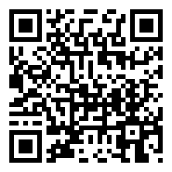






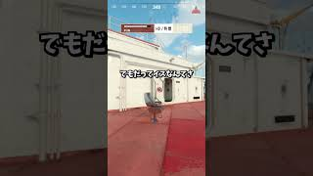

🎮 ゲーム 人気動画 TOP 5
#1
たくさん食べてすくすく育つ！【MOD紹介】
📺 ウッドリィ 👁 24,904,025 👍 378,731 ⏱ 0:37 📅 2024-09-30
https://www.youtube.com/watch?v=DuEKgK2B2p8
#2
見たことの無い落ち方をする配信者#葉 #ゲーム実況 #切り抜き #onlyup
📺 葉ちゅべ 👁 20,885,927 👍 377,724 ⏱ 0:38 📅 2023-07-07
https://www.youtube.com/watch?v=0cjKg-Z3xak
#3
感動のダブルスイカ‼️ #スイカゲーム #ゲーム実況 #サワヤンゲームズ
📺 にこみチャンネル 👁 20,450,985 👍 362,352 ⏱ 0:59 📅 2023-12-22
https://www.youtube.com/watch?v=mhCy0IgobIw
#4
全部ひっかかる人【しょぼんのアクション3D】 #ゲーム実況
📺 タン 👁 19,804,858 👍 389,635 ⏱ 1:00 📅 2023-09-28
https://www.youtube.com/watch?v=XGbduoPa_-0
#5
自然に隠れた末路がww #shorts #prophunt #かくれんぼ #cod
📺 プン 👁 12,173,676 👍 159,582 ⏱ 1:00 📅 2024-10-30
https://www.youtube.com/watch?v=d9MAnruE_-c

Slide 14










✨ アニメ 人気動画 TOP 5
#1
TVアニメ「ダンベル何キロ持てる？」OPテーマ Muscle Video
📺 KADOKAWAanime 👁 282,770,690 👍 791,682 ⏱ 1:44 📅 2019-07-11
https://www.youtube.com/watch?v=2pECnr5MNuU
#2
TVアニメ『呪術廻戦』第2期「懐玉・玉折」ノンクレジットOPムービー／OPテーマ：キ…
📺 TOHO animation チャンネル 👁 144,141,308 👍 0 ⏱ 1:31 📅 2023-07-07
https://www.youtube.com/watch?v=gcgKUcJKxIs
#3
【公式】Pokémon Day記念！歴代のパートナーのポケモンたちが踊り出す “PO…
📺 ポケモン公式YouTubeチャンネル 👁 71,033,997 👍 0 ⏱ 1:20 📅 2024-02-27
https://www.youtube.com/watch?v=Wkrs11bLvpo
#4
アイナ・ジ・エンド / 革命道中 - On The Way × TVアニメ『ダンダダ…
📺 アイナ・ジ・エンド Official 👁 45,442,764 👍 190,080 ⏱ 3:22 📅 2025-08-20
https://www.youtube.com/watch?v=ScWlFcYn_FI
#5
TVアニメ『呪術廻戦』第3期「死滅回游 前編」ノンクレジットOPムービー／OPテーマ…
📺 TOHO animation チャンネル 👁 37,540,920 👍 531,073 ⏱ 1:31 📅 2026-01-09
https://www.youtube.com/watch?v=Xr032EhUDPw

Slide 15


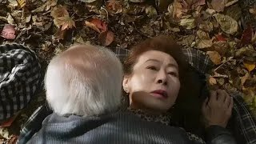
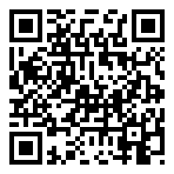





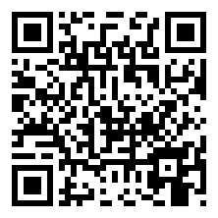
🍿 映画 人気動画 TOP 5
#1
市川團十郎が語る映画「国宝」の率直な感想と歌舞伎への想い
📺 KABUKU. / 市川團十郎。 👁 3,658,974 👍 46,360 ⏱ 17:48 📅 2025-07-12
https://www.youtube.com/watch?v=OhHzzl4Z6qU
#2
高齢者が無視されている生理的ニーズ。65歳の老人は生活のため、公園で立ちんぼをせざる…
📺 猫の映画レビュー 👁 1,768,485 👍 5,980 ⏱ 18:45 📅 2026-02-07
https://www.youtube.com/watch?v=9RMui4rQWz8
#3
Nooru Saami Public Review | Nooru Saami Mo…
📺 Newston Cinema 👁 1,071,906 👍 13,425 ⏱ 0:20 📅 2026-06-19
https://www.youtube.com/watch?v=ZEYamzcGF5U
#4
【2025年】二度と見たくねぇ苦痛だった映画ランキング
📺 ホッカイロレン 👁 988,721 👍 14,075 ⏱ 53:40 📅 2026-01-04
https://www.youtube.com/watch?v=p0fo3ua_zxA
#5
【着席率７％】見るに堪えないとまで言われた悲惨すぎるプペルの続編映画『えんとつ町のプ…
📺 ホッカイロレン 👁 949,688 👍 18,611 ⏱ 13:56 📅 2026-03-31
https://www.youtube.com/watch?v=CjpnoUvYRUI

